Slide 1




基于O2O模式的个性服装大众化定制平台
商业计划书
宁波市知明服饰有限公司

Slide 2

公司/团队介绍
项目简介
产品和运营
发展计划
财务和融资
(我们是谁)
(我们要干什么)
(打算怎么做)
(长远打算是什么)
(花钱与找钱)

Slide 3

公司（团队）介绍
公司(团队)简介
核心成员介绍
组织结构

Slide 4

Part 1
1.1 团队简介
工艺技术
红帮嫡系
创新工艺
管理精英
软件大咖
红帮传人王明芳先生根据他三十多年来对服装工艺管理的研究，把自己所师从的“红帮裁缝”工艺进行分解提炼，加上西方工艺管理的现代分工协作理论，提出了独具一格的“王明芳工艺”。在“王明芳工艺”中，采用统一的标准化工艺手法，简化和优化了传统的红帮制作工艺，设计出适合“集体作坊”分工协作的工艺流程，从而使得每一套衣服都以标准化的技术进行裁制。由于各个工艺环节都是由不同专长的师傅以标准化手法进行加工，所以保证了每一套服装的质量稳定，几乎完全避免了传统个体师傅工艺质量的不稳定性。同时也大大降低定制的制作成本。
1
软件技术
2
童寅杰所带领的团队，经营服装CAD、ERP以及其他服装自动化设备近18年，拥有完整的技术解决方案理论体系统，掌握了关键技术。其中基于照相原理的人体建模系统可为人体大数据的远程收集及人体建模提供了技术保障。基于服装CAD技术的服装样板结构活性数据模型，为快速制版提供了技术支持。在线面料和款式设计系统，为服装DIY设计及分享、推广等提供了技术支撑。
管理模式
3
参照阿米巴经营模式，采用部门独立核算考核的管理机制，让所有员工都能参与公司的经营。让每一位员工成为主角，全员参与经营，打造激情四射的集体，依靠集体智慧和努力完成企业经营目标，实现企业飞速发展。

Slide 5

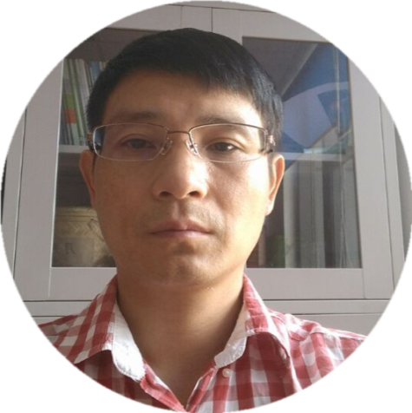
Part 1
1.2 核心团队
王明芳
总经理 负责公司的整体发展，主管财务部、技术部和采购部
1965年出生，毕业于西北纺织学院，红帮裁缝嫡传，宁波市企业家协会会员。善长中式服装的制作，以及红帮工艺的改良，是个实践型的企业家。研究红帮服装定制课题30余年，创造了独特的“王明芳工艺8+1模式”，优化工艺流程，使红帮服装制作工艺标准化、数据化。通过改良工艺，可明显提升工艺制造水平，降低制作对人员的要求。
童寅杰
副总经理，分管公司行政、技术、研发、营运
1975年出生，浙江大学计算机专业毕业，服装CAD、信息化领域的资深专家，2000年到2004年担任杭州爱科科技有限公司（当时国内最大的服装信息化公司）CAD项目经理、3D试衣项目经理、ERP项目经理、宁波分公司经理、浙江区经理、CAD事业部经理、副总经理等职，2004年到2008年任台湾度卡资讯有限公司（服装CAD世界三大顶尖品牌之一）大中华区副总经理，分管行政部、财务部，兼任山东分公司和浙江分公司经理；2008年至2014年任浙江宇辰信息科技有限公司副总经理，分管研发部、综合部和大客户部。2001年至2004年，兼任浙江省服装行业信息化工程中心副主任、浙江省服装CAD工程技术中心副主任。曾主持完成ef800服装辅料采购平台 、服装智能排版系统 、服装智能悬挂系统、ef800服装产业平台等十多项政府项目的研发和实施，其参与的三维服装试衣系统获2001年国家科技部重大发明奖。在浙江宇辰公司任职期间，完成近30项政府科研项目的申报，并全部通过验收。

Slide 6
Part 1
1.3 管理团队
金军勇 行政总监，负责行政及人力资源建设
1985年出生，善长团队建设、人力资源建设及行政管理。曾任浙江大学培训中心招生办主任、深圳汇海科技开发有限公司浙江区人力资源主管、意大利中文培训学校（孔子学院）副院长、行动成功管理技术股份有限公司浙江区人力资源总监、宁波爱屋及乌网络科技有限公司行政部经理等职。
徐维娜 营销总监，高级营销训练师
大学本科学历，原宁波太平鸟时尚集团股份有限公司营销总监，总经理助理。有十多年的专卖店管理经验，善长门店策划、门店管理以及门店营运。
蒋跃军 IT总监，高级工程师，全面负责公司的技术研发
1980年出生，南开大学计算机应用专业毕业，硕士学历，具有电信级服务程序开发维护经验，具有SOA/EAI大型架构平台开发经验。曾任青牛(北京)技术有限公司软件工程师、Tibco中国开发中心(北京)公司架构师、浙江宇辰信息科技有限公司总工程师，曾与童寅杰一起完成服装辅料采购平台、EF800服装产业公共服务平台、服装RFID实时生产线系统等的研发。
江明珍 技术总监，全面负责技术部的管理以及高档服装的技术培训
1966年出生，王明芳董事长的弟子，高级工艺师。原雅戈尔高级定制经理。善长技术团队的管理。对中式服装研发、设计、制作有独特的见解，有管理团队的经验及整套的技术管理体系。江明珍已连续11年为习近平主席等国家领导人定制服装。江师傅计划于2016年11月份携6-8名核心成员正式加盟本公司，全面负责技术部的工作，以及高端男装的设计及制作。

Slide 7
1.4 技术团队
赵振国，负责女装样板及CAD应用
30多年资深女装样板师。2001年至2008年就业于杭州爱科科技有限公司，负责服装CAD的需求分析、产品测试，等工作。赵振国先生精通所有的服装CAD软件，是国内少数能在服装CAD软件中制作西服样板并进行自动放码的专家之一，也是唯一把服装CAD技术跟服装活性数据相结合的专家可在他与技CAD研发工程师合作开发的CAD软件中实现。
虞梅 高级CAD技师
1979年出生，浙江纺织职业 技术学院服装工程大毕业，曾就业于雅戈尔集团技术科、杭州爱科科技、台湾度卡资讯公司、浙江宇辰信息科技公司，一直以来从事服装CAD的技术研究和客户培训，熟悉各种类型服装的版型，在服装CAD应用方面有一定的造诣
龙晓春，软件工程师，CAD项目经理
1978年出生，大专学历，杭州应用工程技术学院计算机专业毕业，童寅杰先生大弟子，曾任杭州爱科科技有限公司服装CAD项目经理、虹软（杭州）软件有限公司多媒体项目经理、杭州某知名直播间项目经理。善长CAD技术、人脸识别技术，多媒体技术，热爱服装CAD行业。
蒋金权，软件工程师，服装款式设计系统项目经理
1982年出生，天津纺织大学服装设计专业毕业，硕士学历。曾任上海PGM服装科技有限公司服装款式设计项目经理，杭州爱科科技有限公司款式设计项目经理。拟担任在线服装款式设计项目经理。

Slide 8
Part 1
1.5 顾问团队
童琪杰，技术顾问
1977年出生，童寅杰先生亲弟弟，西安交通大学信息通信专业毕业，正高职称，杭州市、浙江省有突出贡献专家，杭州市首届131青年人才基金培养人才，已连续十多年被评为杭州市优秀科技工作者和优秀科技管理者。善长网络通信技术、交换技术、摄像技术、人脸识别技术的研发和应用。曾担任普天东方通信技术总监、浙江大华总工程师、摩托罗拉（中国）技术有限公司总工程师等职，完成2001年APEC会议信息监测系统、杭州市12345市长热线、2.5代CDMA核心交换技术、第1代网络摄像机、第9代C3高清云机顶盒等一系列大型项目的开发实施。
何学林，营销策划顾问
中国创意策划业的开创者、我国第一代著名策划家，他开创中国城市策划之先河，同时也是中国互联网产业最早的创意者和策动者，被誉为中国当代策划教父。
丁大德，财务顾问
1975年出生，浙江财经学院毕业，注册会计师，原雅戈尔福村制衣财务总监，现任宁波中哲集团（GXG）财务总监。

Slide 9
Part 1
1.6 组织构架
董事会
特许授权合作伙伴
法务部
总经理
采购部
经理
副总经理
技术部经理
营运部
行政部
研发部
江明珍项目组
设计、样版、裁剪组
面料中心
外协加工
品质部
面辅料采购
理单中心
财务部
连锁加盟店
线上线下营运
对外商务合作部
电商部
售后服务部
平台项目组
CAD项目组
款式设计项目线

Slide 10
项目介绍
项目来源
需求分析
项目解决的问题
行业前景
竞争对手
项目亮点

Slide 11

Part 2
2.1 项目来源
服装行业的发展瓶颈？
这是一个品牌缺失的年代！
……
人口红利消失！
没有好的线上定制体验！
大量外贸订单外流！
……
20%销售养80%库存！
国内定制几乎都是作坊式的“夫妻老婆店”！
中高端服装无成熟电商解决方案！
个性定制等同于量体裁衣！
定制的产品几乎都是西服、旗袍、中山装
……
服装高端定制等于高价格！
……

Slide 12
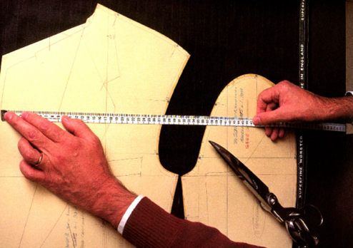
Part 2
2.1.1 问题出在哪？
这是一百多年来，裁缝行业 从传统走向现代的一场革命
但是，作为服装消费大国，中国并没有出现全面的服装定制浪潮。虽然，中国两千万高端群体各个都“西装革履”，但是有一点，其中的“定制”者却寥寥无几。

Slide 13
Part 2
2.1.2 “定制消费文化”还没有真正形成
知明领袖品牌创始人王明芳先生， 认为这一结果来自于很多方面的原因：
定制比成衣好很多，但很 多人却并不看重，需要定制的大多数是因为体型太特别，在商场买不到合适的成衣。对大多数人而言，定制和成衣并没有多大差别。也就是说，定制的真正价值还没体现出来。
成衣可以挑选到最合身的，
合身的当时就可购买。但定制的未来的服装是不是最满意的，事先不可能知道，这就存在“定制”的信任风险。
01
02
中国人喜欢在大气氛中购物，而卖场带给人以大气氛、大娱乐、大休闲的松宽环境。
最后，机制工艺和手工工艺品质效果也相差不大，手工只是在极少数个别的领域是机器替代不了的，而对这些领域感兴趣的也只是极少数人。
04
03
所以，“定制消费文化”还没有真正形成。

Slide 14
Part 2
2.1.3 挖出根源
作为手工男装定制的品牌崇拜者，王明芳先生一语道破了其中的“症结”，那就是：延续几千年之久的“夫妻裁缝店”。
症结
夫妻裁缝店
这是因为：夫妻裁缝店的制衣工艺是传统手工艺，所以工艺质量不稳，效率不高，难以产生新的工艺价值。而工艺是产品创新的前提。夫妻裁缝店生产的只是“产品”，还不是“品牌”，产品质量可能不错，但是却没有品牌在消费者心灵中的根植，所以，不会引导消费的潮流。
夫妻裁缝店无法通过文化的活动形成新的消费时尚，而中国的消费者西装文化并不深厚，西装是外来的东西。需要一个文化传播和根植的过程。总而言之，夫妻裁缝店是没有品牌的，工艺是不稳定的，没有创造的，传播不了更多的服装文化的。所以，它无法激活更大的定制市场，也满足不了中国人的更新的需求，所以，它几乎处于停滞的状态。时代并没有给它带来全新的商机。这就是中国服装裁缝店的困境和市场波澜不惊的深层原因。

Slide 15
Part 2
2.2 需求分析
中高端群体对个性化定制的需求
特殊体型人群对定制的需求
现实需求
时尚一族对个性化定制的需求
对特殊功能面料的需求
场景应用、时尚搭配
……

Slide 16
Part 2
2.3 解决了什么问题？
1、个性化定制
2、顾客参与定制
3、全方位定制
高级定制区
团体服专区
电商
服务
专家
参与
顾客DIY区
饰品搭配区
专业着装建议
服饰搭配建议
专业服饰保养
门店O2O服务
居家定制服务
分享增值服务
活动场合区
售后增值区
时尚发布区
定制俱乐部
1、上乘品质
2、大众价格
3、终极服务

Slide 17
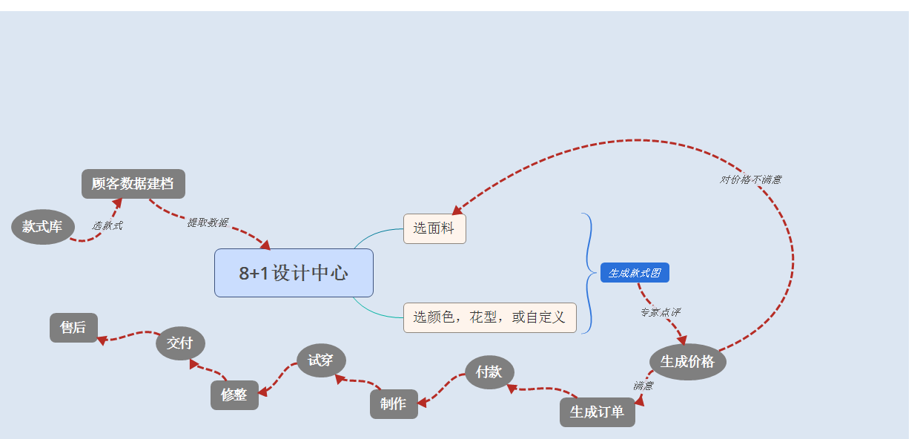
Part 2
2.3.1 高级定制区流程

Slide 18
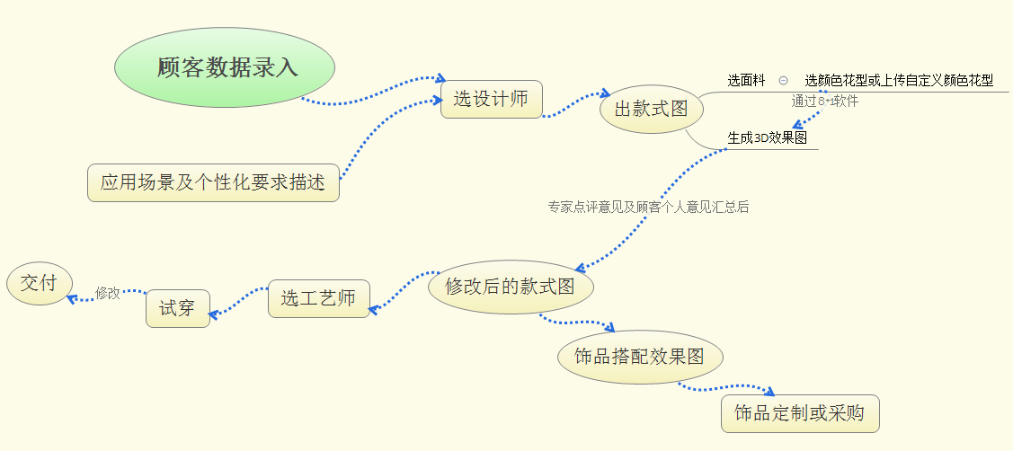
Part 2
2.3.2 自助式定制流程

Slide 19
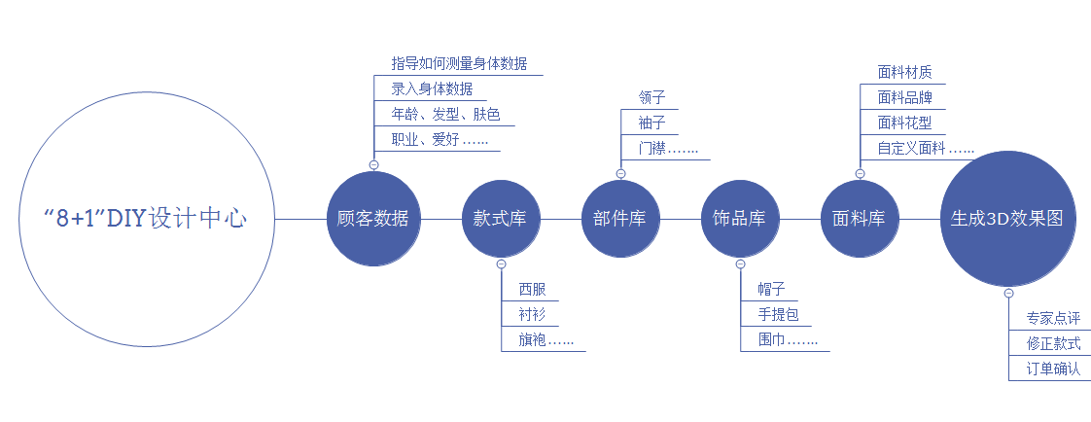
Part 2
2.3.3 顾客“8+1”DIY定制流程

Slide 20
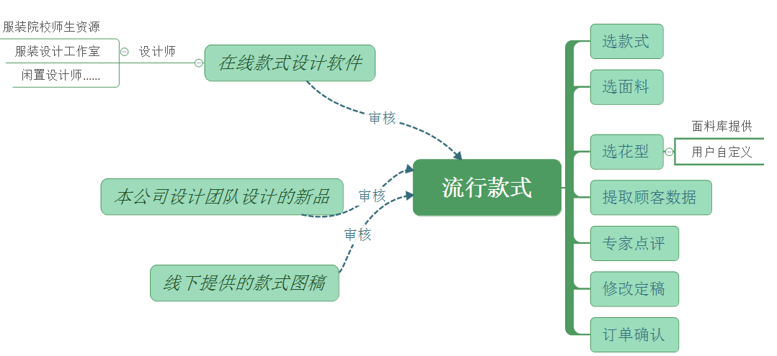
Part 2
2.3.4 时尚区定制流程

Slide 21
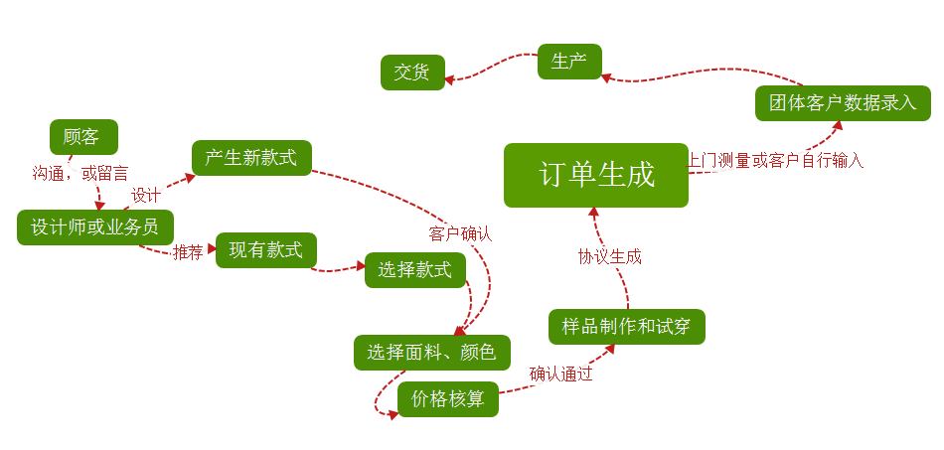
Part 2
2.3.5 团体服定制流程

Slide 22

Part 2
2.4 行业前景
2
3
1
市场容量
消费习惯
发展趋势
服装的市场容量在20000亿左右，而且每年都保持在这个水平，受经济形势的影响小。
服装定制处于发展的初级阶段，市场前景不可估量。跟以下因素有关：
1.市场引导
2.价格因素
3.实现个性化的途径
4.产品链
5.购物体验
6.售后体验
1.士豪消费观：
突出品牌
2.文艺名人、精英商务人士：
突出个性、品质
3.白领、公务员：
体面、性价比高
4.时尚族、小资、年轻达人：
款式新颖、靓丽、价格合适、突出个性
定制大趋势已到来！
美容、健身、培训、旅游、
理财、房子、食品 ……
都已进入定制化时代！！
作为时尚产业的代表，服装服饰的定制，更受消费者的青睐！！！

Slide 23

Part 2
2.5 竞争分析
作坊式的“夫妻老婆店”
质量不可控，工艺水平良莠不齐
停留于量体裁衣的初级定制阶段
成本高，无法推出面向大众的服务
资源贫乏，没有整个产业链资源作支撑
产能有限，无法承接更多订单
营销手段单一，靠关系及老用户来维持

Slide 24

Part 2
2.5.2 竞争分析
现有互联网定制服务
智能店铺
3D试衣镜
3D扫描仪或3D试衣间
传统店铺升级版
伪定制
招商
宣传
链接
噱头
团购
通过互联网招商
公众号作为宣传工具
链接微店及淘宝店
卖成衣，淘宝店升级版
量体裁衣，无个性化

Slide 25

Part 2
2.5.3 竞争分析
品牌服装企业推出的定制服务
优势
品牌
设备相对先进
做工稳定
面料成本相对低
缺陷
品种单一，在大货产品基础上定制
缺乏个性设计，高端定制等同于量体裁衣
负担重：大量设备和人员闲置
缺高科技解决方案，成本难以下降
面料以国产为主，品种单一

Slide 26
Part 2
2.6我们如何解决问题
软件
技术
独创的服装CAD技术，具有唯一性，可解决样板的快速生成，适用于所有服装
在线款式设计系统，解决在线面料及款式设计问题
专业
技术
服装活性数据在CAD的建模和应用，目前国内仅赵振国老师一人
专业
设备
自动裁床：解决快速、精确裁剪问题，降低人工成本、提高效率和质量
数码印花及技术：低成本、高质量解决个性化的面料成本控制问题
基于照相原理的人体建模系统，真正解决远程测量及人体档案建立
王明芳工艺实现高端服装规模化定制，降低工序难度，提升工艺质量
专家点评系统，提升用户体验，实现个性化、全定制的服务
在线“8+1”系统，实现顾客的DIY需求
专业定型设备（王明芳发明）：低成本、高质量解决袖子定型难题

Slide 27
Part 2
2.7 项目亮点
市场容量大，刚开始进入市场快速发展期，且可持续发展
以小额投资撬动数十亿的总投资，投入小，回报高
轻资产、零库存、零应收款，资金利用率高
在业内具有绝对优势的团队及资源
软件技术、工艺技术作为核心，至少可领先同行3至5年
可操作性强，风险可控，想法和方案可全部落地
“分享经济和消费商”理念贯穿全过程，可最大程度获取社会闲散资源，降低成本

Slide 28
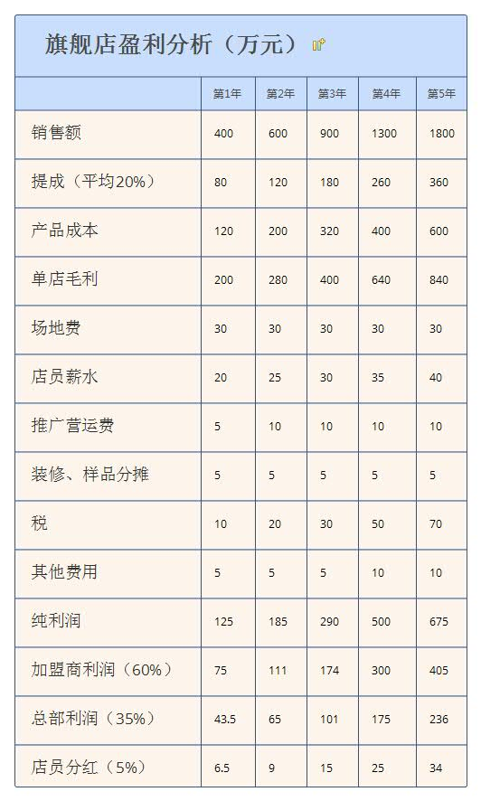
Part 2
2.8 可行性分析

Slide 29
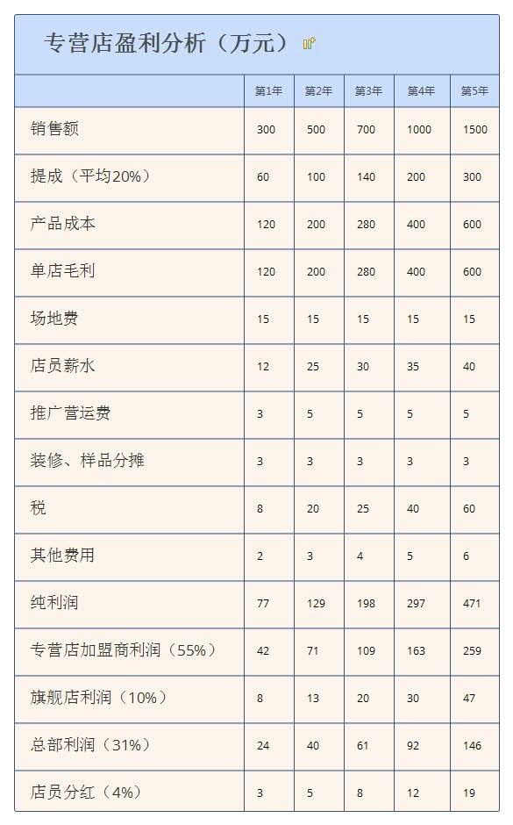
Part 2
2.8.1专营店盈利分析

Slide 30
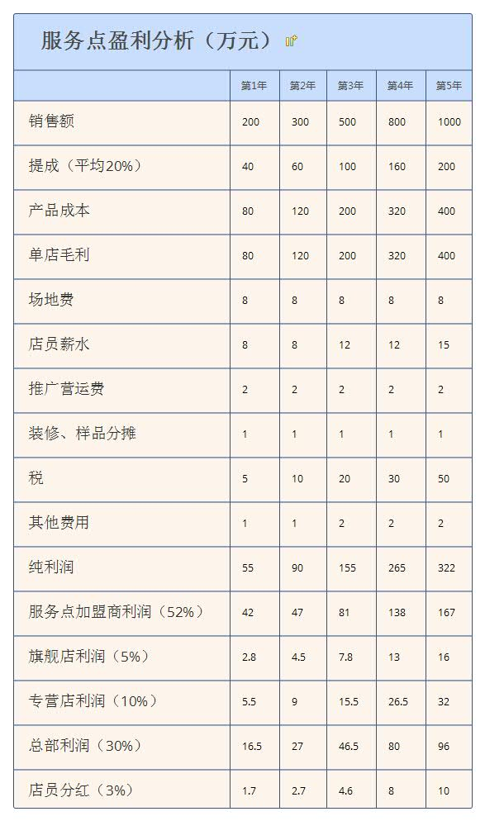
Part 2
2.8.2 服务点盈利分析

Slide 31
Part 2
2.8.3 单店业绩增长理论依据
互联网的力量是无穷的，爆发性增长是完全可能
线上线下的不间断运营，知名度提高迅速
店铺本身的宣传
来自老用户的再次消费以及老用户带来的新客户资源
总部运营团队不断开发和组织出新的产品，可使受众成倍增加
通过消费商模式，跟消费者利益捆绑，会产生大量新的客户群体
经营者个人的人脉资源积累

Slide 32
产品和运营
产品概述
产品形式
商业模式
线上营销方案
线下推广计划
加盟商推广
销售组成
价格定位

Slide 33

Part 3
3.1 产品概述
目的
将高端服装私人定制多样化、产业化、规模化。并以服装为主导，运用互联网思维，统率与之相关的时尚产业，打造大生态、全产业链的平台。
宗旨
打破“时尚”的阶级性，让大众享受时尚。
意义
颠覆传统的置衣模式，创造一种“我穿衣，我当家，本人能积极主动参与”的全新置衣理念。

Slide 34
Part 3
3.2 产品形式
线下门店
手机终端
电脑客户端
为用户提供一对一的量身定制服务，通过软件技术、互联网技术以及红帮服饰工艺技术的深度融合，实现快速定制、规范化定制。从而降低定制的成本，让普通民众能够以大众化的价格享受到“高端”、“奢华”的私人定制服务，并将定制的范围由传统的“西服、旗袍”扩大到平常的时尚服装。

Slide 35
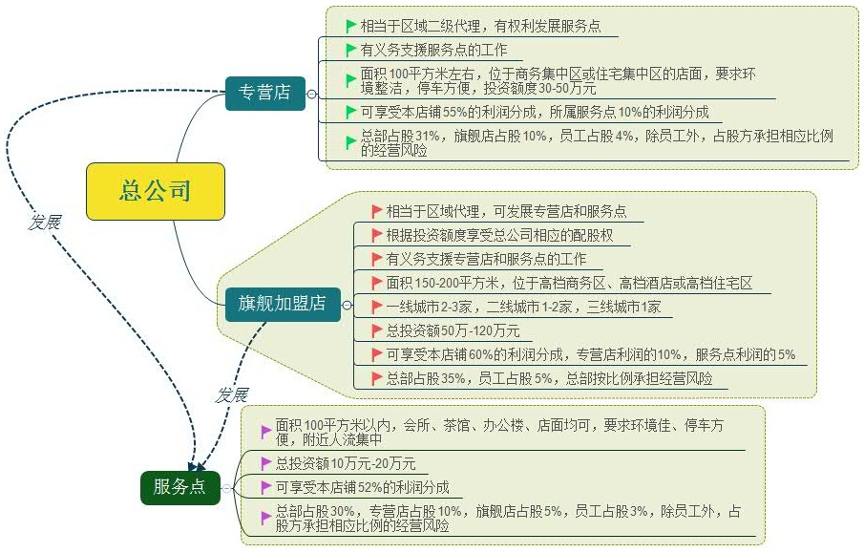
Part 3
3.3 商业模式

Slide 36
Part 3
3.4 线上营销方案
六网合一
将互联网、客户端（手机APP）、手机网、12114（短信网址）、社区网（微博等）、微信网这六大网络结合到一起，进行传播。
分享营销
以消费商的利益分配模式，发动消费者及准消费者会员进行分享营销。同时广泛进行同行业及跨行业的合作，通过绑定二维码的方式进行同业和异业间分享。
线上营销
网络设计大赛
定期举办各种主题的设计大赛，以网络投票、专家评分等方式进行。不但可以扩大我们平台的知名度，还可以轻松网罗到优势的原创设计产品及优势的设计师资源。
活动营销
定期举办各种网络服装秀、时装设计培训、促销、团购以及各种时尚主题的其他活动，锁定“时尚达人”客户群体。

Slide 37
Part 3
3.5 线下推广方案
数据采集
活动宣传
DIY设计培训
文化活动
携带人体扫描仪等设备至人流集中区域或高档商务区进行宣传和采集，积累会员数据
针对活动的主体，在群体集中区域进行活动宣传，提供奖品、礼品、礼券等方式
定期组织设计师培训活动，吸引时尚族参与学习，并DIY出自己的服装
举办各种秀、沙龙、艺术节等活动，弘扬中华文化及红帮文化，增加客户的凝聚力

Slide 38
Part 3
3.6 销售组成
8%
2%
10%
80%
个性化顶级定制
顶级量体定制
普通量体定制
个性化普通定制
由顶尖设计师、顶尖样板师、顶尖工艺师为顾客量身设计打造，并提供配饰等的量身设计，全部采用世界顶级面料，全程手工制作。顶级品质，保证独一无二，价格较高，相比于国外定制，价格有优势。
采用世界顶级面料，款式不作修改，面料品种、颜色可选，但不可以用户自定义颜色，全程顶级师傅纯手工制作。品质优于国际品牌水平。价格较高，但明显低于其他同类定制产品。
款式不作修改，面料进口、国产可选，颜色可选，主要针对特体人群及不大注重个性的商务人士，机器生成，做工、面料优于同类品牌产品，价格低于国产品牌同类产品。
面料的质地、颜色可选，亦可以自定义，主要通过面料的处理、对款式细节修改实现独一无二的个性化设计，机器生产，面料品质、做工优于同类品牌产品、价格低于国产品牌。

Slide 39
Part 3
3.8 价格定位
国际品牌
成衣
成本 2.5元
售价 12-14元
国内品牌
成衣
成本 1.5元
售价 8-10元
国际品牌定制
成本 4.5元
售价 18-20元
国内定制店
我们
知明领袖
成本 3.5元
成本
3元（目前）
2.2元(1年后）
售价 14-16元
售价
8-10元（目前）
7-8元（1年后）

Slide 40
发展规划
公司战略目标
五年发展规划
产品开发计划

Slide 41
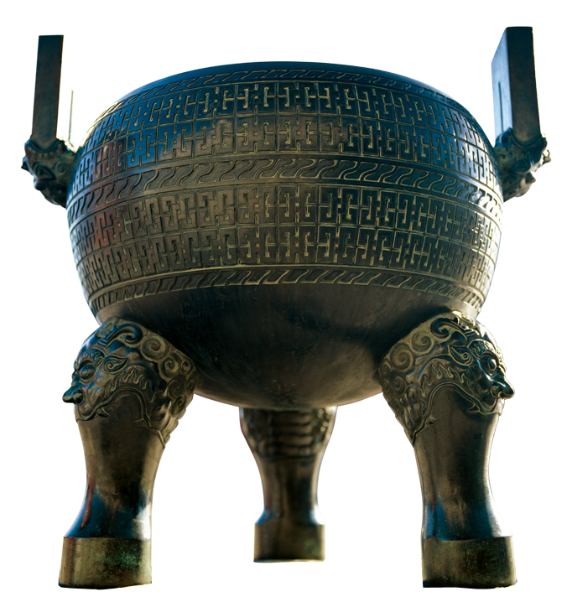
Part 4
4.1 公司战略目标
中国服装定制行业第一品牌
互联网服装定制第一品牌
大众化个性定制第一品牌
诚信铸就品质
企业使命
创新引领未来
企业宗旨
诚信、守信、一诺千斤
原创、原创、再原创
企业
文化
开放、合作、求实、共赢
经营
理念
传承红帮工艺，弘扬红帮精神，打造行业最具影响力的民族品牌

Slide 42

Part 4
4.2 五年发展规划
100
5年内培育100家旗舰店，覆盖国内一、二线城市
家旗舰店
2021年各项数据
店铺总销售额：500000万元
加盟点公司可得利润：45000万元
公司总毛利：95000万元
税后纯利润：74700万元
在一、二线城市培育400家专营店，与旗舰店共同发展
400
家专营店
5年累计各项数据
店铺总销售额：806000万元
加盟点公司可得利润：70580万元
公司总毛利：149780万元
税后纯利润：115084万元
2000
开设2000个服务点，覆盖一、二线城市的大部分县城
家服务点

Slide 43
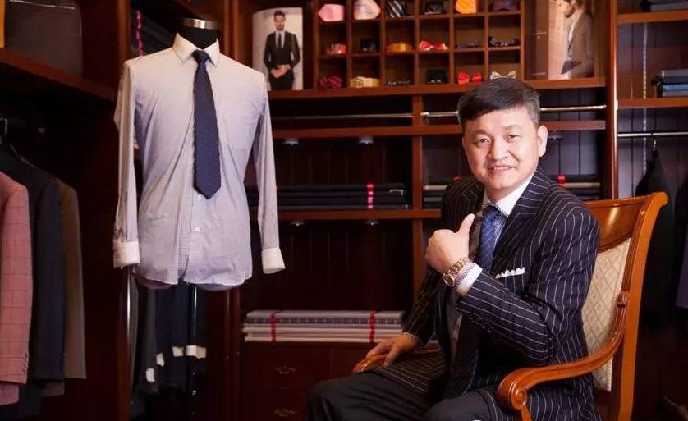
Part 4
4.3 产品开发计划
门店管理系统
CAD定制系统
八大核心系统
业务管理系统
8+1定制平台
专家点评系统
款式设计系统
效果展示系统
在线量体系统

Slide 44
财务与融资
融资计划
融资主要用途
投资回报
退出方式

Slide 45
Part 5
5.2 融资计划
出让股权8%
股权
对互联网经营、服装产业感兴趣的风投、私募、天使投资人。
融资对象
融资计划
融资额600万元人民币
参与程度
若有适合的人员，欢迎参与项目的实施，参与的程度不作具体限制。

Slide 46
Part 5
5.3 融资主要用途
人员开支
营销推广
平台开发
风险预备
软件开发
资金主要用途
购买
设备
主要用于营销推广、团队建设、软件开发、管理升级等10项具体内容
门店租金
广告宣传
办公场地
日常
营运

Slide 47
Part 5
5.4 投资回报
第2年 ROI=20
第3年 ROI=141
第5年 ROI=996
3年平均 ROI=53
5年平均 ROI=307
5年累计 ROI=1534

Slide 48
Part 5
5.5 退出方式
1
公司上市
公司上市后在股市退出。
2
主要采取的方式是股份转让。公司若进行下一轮融资，原投资者可通过股份转让的方式退出。
收购兼并
3
采用管理层收购(MBO)方式来及时收回自己的投资资本。
管理层收购
4
根据公司每年利润差异进行利润分配, 盈利之年起5年分配股利。
剩余利益分红

Slide 49
演示完毕 感谢聆听
宁波知明服饰有限公司

